Slide 1
프로젝트 명
0.0
0000.00.00
홍길동

Slide 2
서비스 개요
2
구분 | 내용
기획배경 | 기획을 진행하는 원인과 이유를 정리해주세요.
기획목적 | 기획의 목적을 정리해주세요. 기획의 목적은 정성적인 기준이어야 합니다.
기대효과 | 해당 기획안의 구현을 통해 기대하는 바를 정량적으로 정리해주세요. 기대효과는 앞서 정리한 기획의 목적을 정량화 함을 의미합니다.
기능요약 | 범위 내 주요 기능 및 서비스의 내용을 요약 정리합니다.
개발환경 | 서비스 구현에 사용된 IDE 및 API를 기록합니다.
기획일정 | 1W |  |  |  |  |  |  | 2W |  |  |  |  |  |  | 3W |  |  |  |  |  |  | 4W |  |  |  |  |  |  | 5W
 | 1 | 2 | 3 | 4 | 5 | 6 | 7 | 8 | 9 | 10 | 11 | 12 | 13 | 14 | 15 | 16 | 17 | 18 | 19 | 20 | 21 | 22 | 23 | 24 | 25 | 26 | 27 | 28 | 29 | 30
Business modeling
Benchmarking
Value Proposition
Service Modeling
Service Policy
User interface

Slide 3
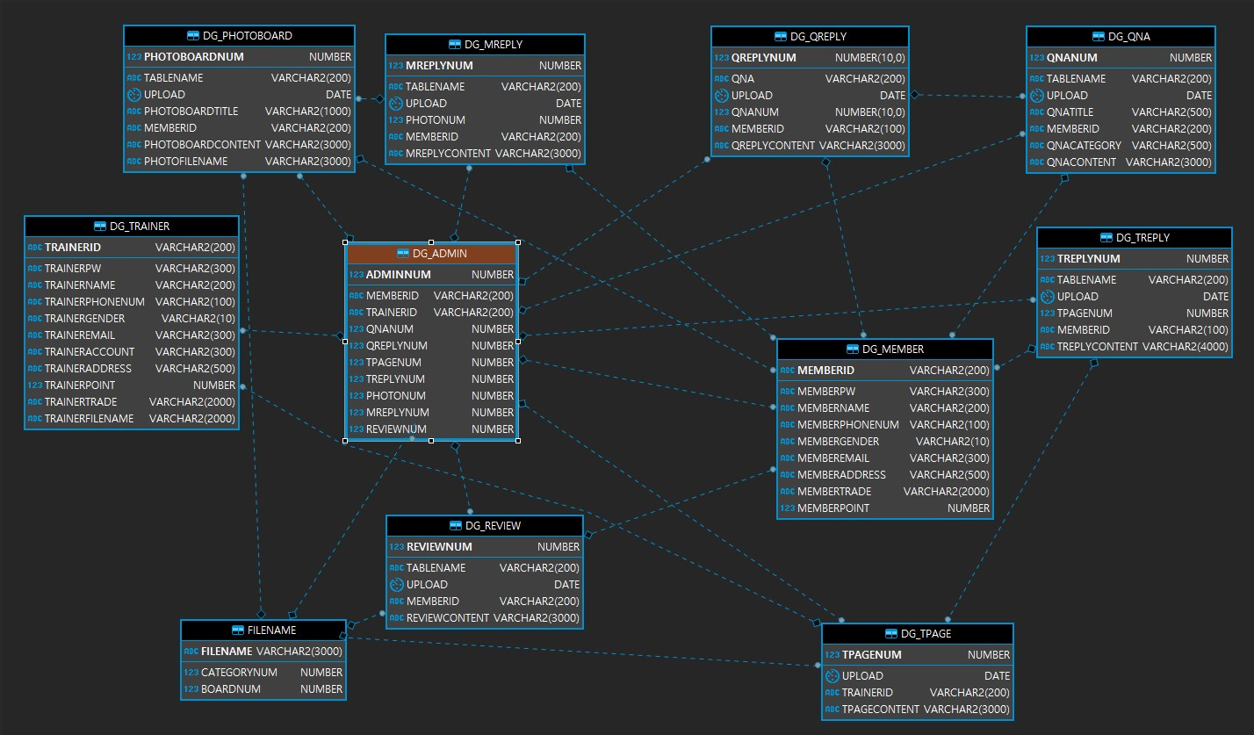
ERD
3

Slide 4
Logic process
비밀번호 찾기
로그인
아이디 찾기
일반인 로그인
ID/PW 입력
유효성 검사
회원
일반인 회원가입
정보 입력
유효성 검사
결제 내역
리뷰 쓰기
회원 마이페이지
회원 탈퇴
정보 수정
운동하기/게시판
회원사진
상담하기
결제하기
포인트 충전
지역 검색
관심 분야
트레이너 목록
트레이너 상세설명
트레이너 게시글
상담 종료
운동 성향 알아보기
메인 페이지
포인트 환전
트레이너 마이페이지
회원 탈퇴
정보 수정
트레이너 게시글
ID/PW 입력
유효성 검사
트레이너
트레이너 로그인
아이디 찾기
비밀번호 찾기
트레이너 회원가입
정보 입력
유효성 검사
문의 게시판
자주하는 질문
Q&A
관리자 게시판

Slide 5
User flow
5
Login User flow | 1 STEP. Process name. | 2 STEP. Process name. | 3 STEP. Process name. | 4 STEP. Process name.
START
Process
Process
Process
Process
Process
Process
END
Process
logic
NO
YES
Process
Process
Process
logic
NO
Process
Process
YES
Process
Process
Process
Process
Connect
Connect

Slide 7
7
Summery.
Summery에는 해당 페이지와 관련된 요약사항을 정리해주세요. Content_#001 Content_#002 Content_#003
1
2
3
4
5
6
7

